Slide 1

使用标准键盘在沉浸式头戴式显示器虚拟现实中输入文本
Text Entry in Immersive Head-Mounted Display-based Virtual Reality using Standard Keyboards
汇报人：王婷
汇报时间：2018年12月

Slide 2
CONTENT
目录
简介
实验介绍
结果讨论
局限性和建议

Slide 3
PART 01
简介
OVERVIEW
1.研究背景
2.研究现状
3.研究问题

Slide 4
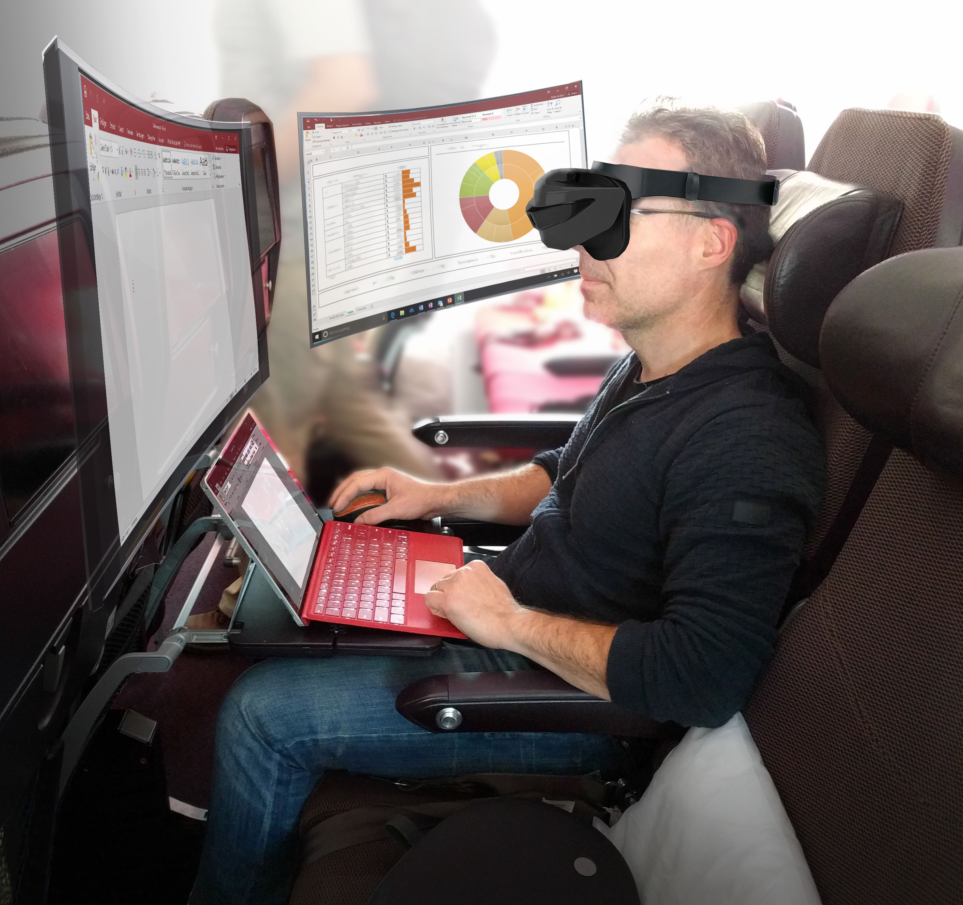

研究背景
虚拟现实(VR)技术越来越多的应用于工程和娱乐应用，字母数字文本输入是许多内容制作应用程序的主要界面，为了更有效的学习工作和娱乐，人们需要一个键盘。虚拟现实（VR）使用户能够沉浸在图形内容中，并可用于模拟用户周围的大型显示器，阻止外界干扰，使空间看起来比实际大。

Slide 5
研究现状
当前虚拟现实（VR）所面临的另一个挑战在于角度分辨率的有限性。通过键盘按键显示文件和字母需要更高的分辨率的清晰显示。通过键盘按键显示文本和字母需要高分辨率的清晰显示。每当当前系统需要显示虚拟键盘时，它们在有限的视野范围内这样做，远小于在现实世界中我们眼睛看物理键盘的视角。
在现有的消费者VR系统只能使用手持控制器，头部或注视方向支持文本输入，例如HTC Vive,Oculus Rift 或者三星的Gear VR。这些方法繁琐并且速度慢，一般用于输入较短的文本。过去有一些作品建议使用专用的文本输入设备，例如可戴手套或者专用控制器等，这些设备虽然有效，但是可能需要大量的学习曲线，并且由于涉及相对较大的空间运动而可能导致疲劳。
SUBTITLE
HERE
在另一方面，普通的HMD的垂直视角受到限制。普通的HMD的垂直视角（通常从显示器中心向下35°向下）与人类视觉系统（通常从鼻子向下75°）的大垂直视野相比。当用户水平向前看时，在HMD显示器中看不到位于用户前面的桌子上的物理文本输入设备的自然位置。为了能够以良好的分辨率看到这些设备的相应虚拟表示，用户必须旋转她的头部面对他们。这种姿势可能可能不舒服，并且偏离用户从主要场景中看到的视图，这可能导致用户丢失任务的上下文。
最近的研究已经研究了在VR中键入物理的全尺寸键盘（即桌面键盘）的可行性。一个明显的问题是缺乏视觉反馈。研究发现没有视觉反馈，用户的打字性能会大幅度下降，没油触觉反馈的键盘比具有触觉反馈的键盘具有更高的打字错误率。

Slide 6
研究问题
VR中桌面键盘或触摸屏键盘提供的性能差异和性能上的转移并不是很清楚。虽然这两种技术都受益于用户熟悉，但它们也提供了某些优点和缺点。桌面键盘为用户提供按键的触感反馈，从而潜在地减少了在VR场景中用视觉传达给用户的过程中指尖相对于键盘的位置的重要性。另一方面，通过平板电脑执行的触摸屏键盘输入允许用户界面，该用户界面可以容易地重新配置并支持额外的用户界面动作，例如交叉，转向和手势。因此，桌面和触摸屏键盘之间的选择是成本效益决定，这得益于对特定选择的性能影响的清楚理解。
键盘和用户手指的视觉指示可以在VR中的不同位置呈现，这可能会影响人体工程学和打字速度。在通常的实现中，键盘和指针的虚拟表示与实际的物理输入设备和用户的手对齐。这通常导致需要非触摸打字员向下看，因为这是输入设备通常所处的位置。然而，可以设想替代的虚拟表示，其可以鼓励更好的姿势，并且允许用户查看键盘，手和输入的文本，同时保持与VR体验内容的目光接触。它甚至可以允许将键盘结合作为VR场景的一部分，例如作为安装在门旁边的入口控制键盘。这些替代表示涉及转换键盘的虚拟表示的坐标和用户的指尖，使得它们不再与它们的物理等效物对齐。

Slide 7
PART 02
实验简介
Experiment
1.实验方法
2.仪器和材料
3.校准数据收集
4.实验结果

Slide 8
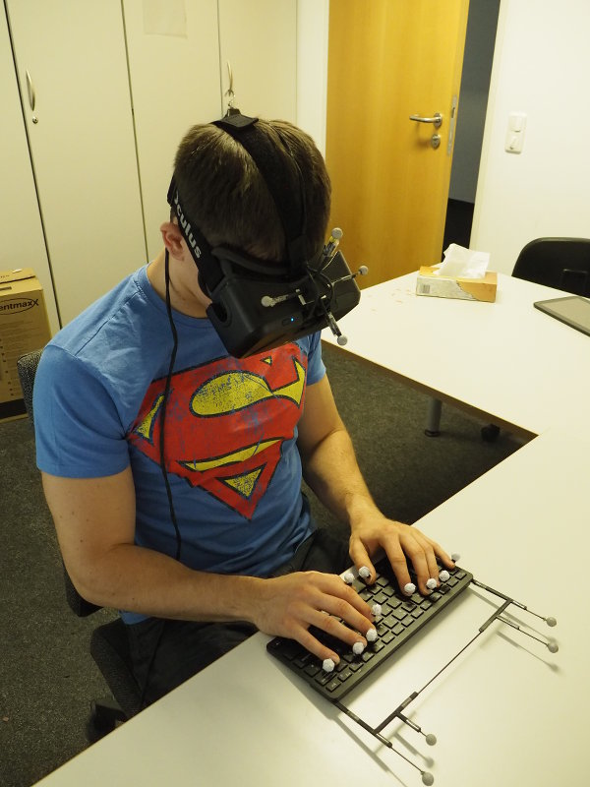
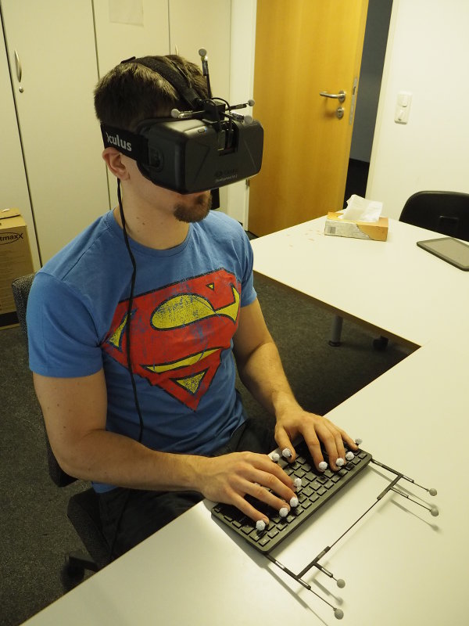
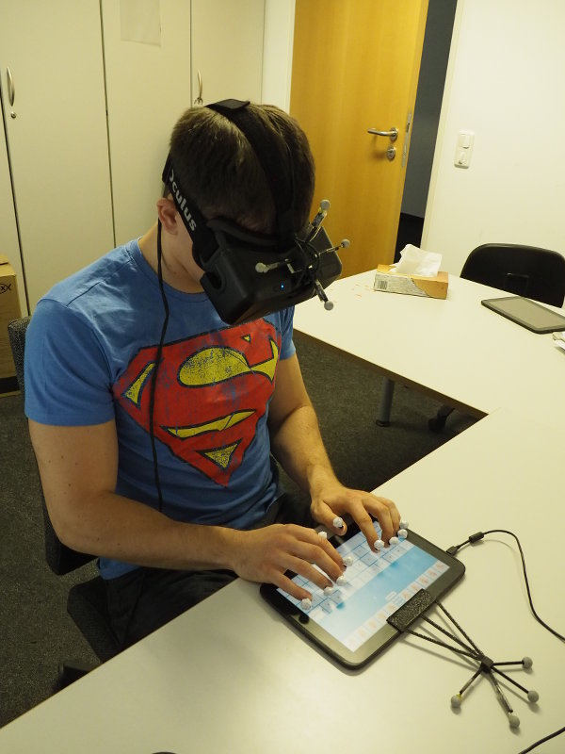
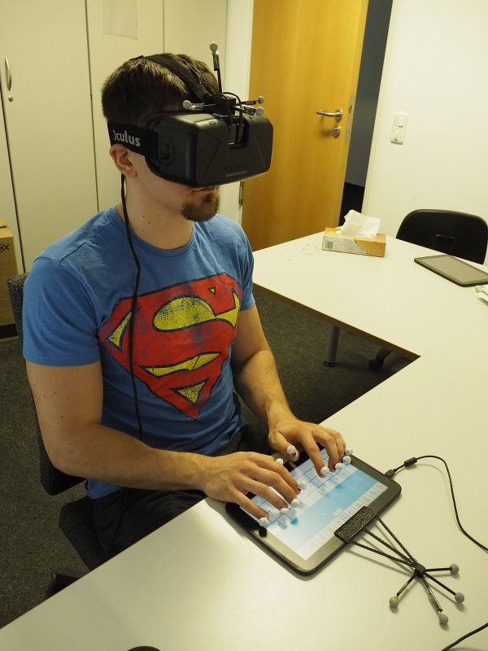
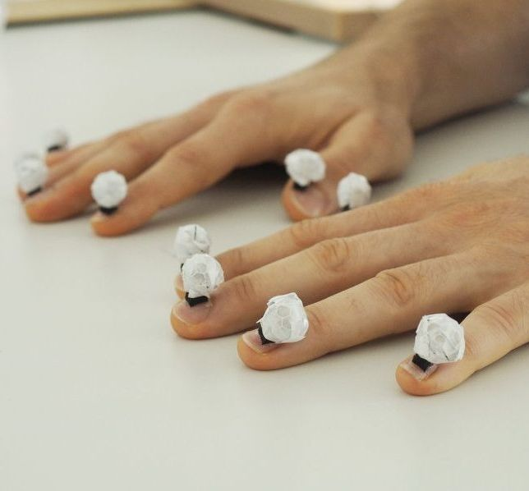
实验方法
实验是一个2×2的主体内设计，有两个独立的变量，每个变量有两个级别：KeyboardType和Virtu- alKeyboardPosition。自变量KeyboardType有两个级别：在桌面键盘上键入（DesktopKeyboard）并在触摸屏键盘上键入（TouchscreenKeyboard）。独立变量VirtualKeyboardPosition有两个级别，影响VR中键盘和指针的位置。在条件NoReposition模式下，用户的手和键盘虚拟表示将与物理（桌面或触摸屏）键盘和指针对齐。在这种情况下，文本另外显示在用户面前，不强迫触摸打字员向下看键盘。在重新定位条件下，键盘和指针将被空间变换，使得它们最初在用户视野的中心可见，然后如果用户移动他们的头部则固定在空间中。在这种情况下，文本显示在重新定位的键盘上方。这四个条件如图3和图1所示。条件的顺序是平衡的。
图3：从左到右：条件的外部视图DesktopKeyboard + NoReposition，DesktopKeyboard + Reposition，TouchscreenKey- board + NoReposition，TouchscreenKeyboard + Reposition，用于跟踪手指的逆向反射标记。

Slide 9
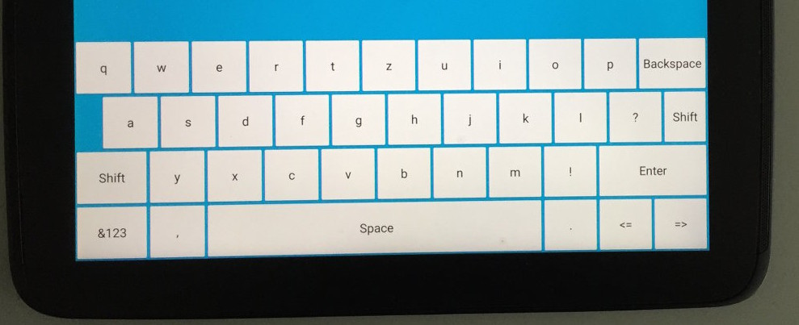
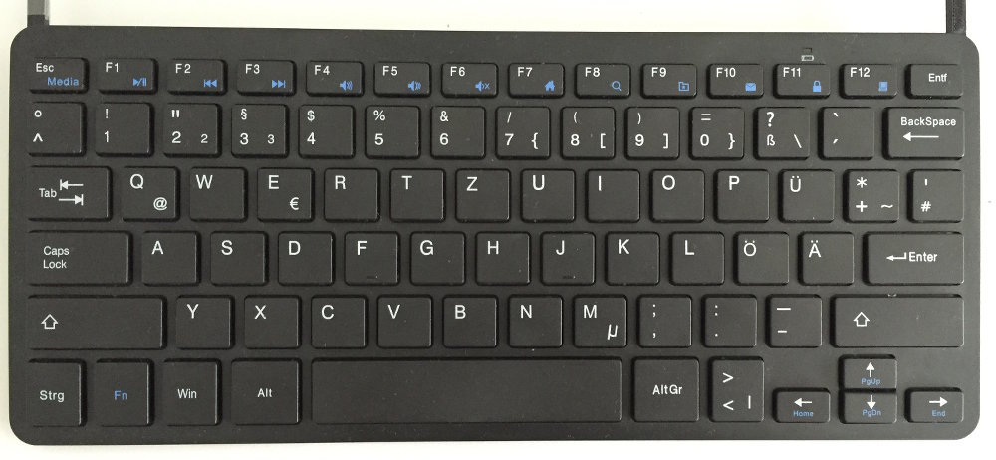
仪器和材料
刺激句子来自移动电子邮件短语集。参与者被显示从该组中随机抽取的刺激短语。 OptiTrack Flex 13外向跟踪系统用于指尖和HMD的空间跟踪。它的平均空间精度为0.2毫米。 Oculus Rift DK2用作HMD。参与者的指尖可视化为半透明球体。左手的视觉反馈以黄色显示，而右手的视觉反馈以蓝色显示，参见图1.此外，当用手指在键上方悬停时，相应的键将突出显示，如如图1所示。桌面键盘是CSL无线键盘，其物理尺寸为（宽×高）272×92 mm，按键尺寸为15×14 mm，见右图4。触摸屏键盘采用谷歌Nexus 10平板电脑，尺寸为125×73毫米，按键尺寸为18×17毫米，见图4左侧。虚拟键盘通过USB与Android Debug Bridge连接，将触摸位置转发到VR应用程序中。虚拟键盘的布局类似于Google Nexus 10上的标准Android键盘，但右移和输入键已切换。这样做是为了防止在用户实际想要使用退格键删除字符时意外完成输入的文本短语。
图4：实验中使用的键盘。 左：触摸屏键盘，右：桌面键盘。

Slide 10
校准数据收集
校准阶段由三部分组成：文本输入分析，瞳距（IPD）校准和指尖校准。在文本输入分析阶段，参与者被要求使用两种事实上的标准文本输入方法复制提示句子：桌面键盘和QWERTZ触摸屏键盘。每次向参与者展示一个刺激短语，并在整个打字任务中保持可见。要求参与者尽可能快速准确地输入。他们使用桌面键盘输入刺激短语3分钟，短暂休息后使用QWERTZ触摸屏键盘输入3分钟。文本输入方法的顺序在参与者之间保持平衡。使用Oculus Runtime Environment提供的Oculus IPD校准工具确定瞳孔间距（IPD）。然后使用IPD为立体渲染设置正确的相机距离。对于手指追踪，使用双重指示器将各个逆向反射标记物附着在参与者的指甲上双面胶带，见图3，右。手指校准旨在确定每个指尖的跟踪3D位置与其对应的附着指甲的标记之间的偏移。为此，在VR中，参与者被要求在Nexus 10触摸表面上击中三个尺寸减小（大：54×68 mm，中：35×50 mm，小：15×15 mm）的软按钮。最初，虚拟指尖显示在逆向反射标记的登记3D位置。在着陆时，通过触摸点的3D坐标和逆向反射标记之间的偏移来变换虚拟指尖。虚拟指尖的最终位置在三次测量中取平均值。然后参与者验证他们可以使用他们的虚拟指尖实际击中目标键。如有必要，重复该过程。对每个手指单独进行该校准过程。

Slide 11
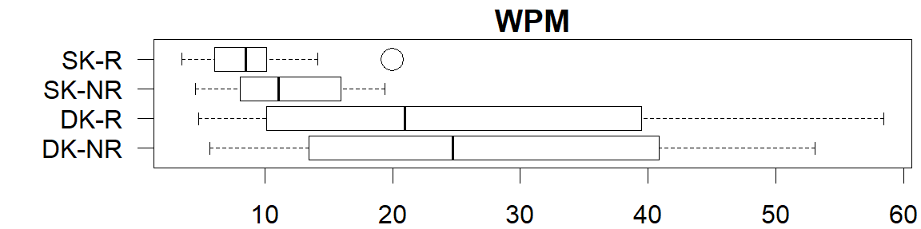
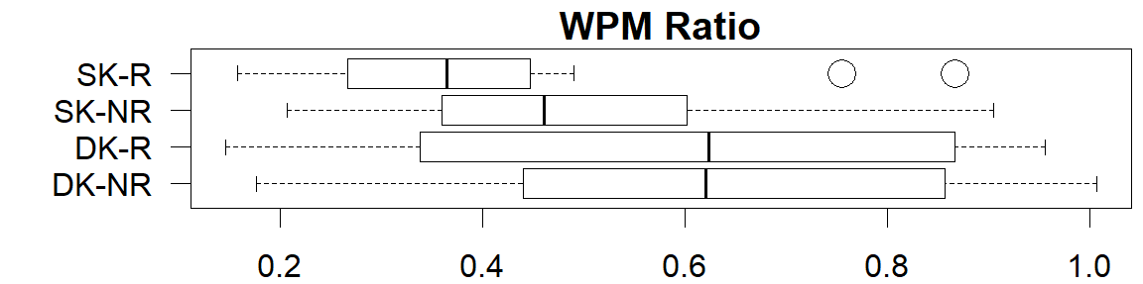
实验结果
正如预期的那样，DesktopKeyboard和Touch- screenKeyboard之间的入门率差异具有统计显着性（F1,23=25.480，ηp²=0.526，p<0.0001）。但是，KeyboardType和TextPosition之间的相互作用并不显着（F1,23 = 1.936，η2p= 0.078，p = 0.177）。对于TouchscreenKeyboard，NoReposition和Reposition之间进入率的差异具有统计学意义（F1,23 = 10.906，ηp²= 0.322，p = 0.03）。 参与者在NoReposition条件下输入明显更快，平均提高2.8 wpm（相对于32％）。 对于DesktopKeyboard，NoRepostion和Reposition之间的进入率差异无统计学意义（F1,23 = 0.402，ηp²= 0.017，p = 0.532）。 学习没有明显改善。
进入率
顶部：VR条件的WPM。 中：主要VR写入阶段和非VR性能分析阶段之间的WPM比率。 底部：头部以度为单位，0°正向前看，-90°向下看。 DK-NR：DesktopKeyboard + NoReposition，DK-R：桌面 - 键盘+重新定位，SK-NR：触摸屏键盘+ NoReposition，SK-R：触摸屏键盘+重新定位。

Slide 12
实验结果
错误率
错误率测量为字符错误率（CER）。 CER是将响应文本转换为刺激文本所需的字符级插入，删除和替换操作的最小数量除以刺激文本中的字符数。
对于DesktopKeyboard，NoRepo-sition条件下的平均CER为2.1％，Reposition中为2.4％。对于TouchscreenKey- board，NoReposition的平均CER为2.7％，Reposition为3.6％。通常，小于5％的CER对于一般打字是可接受的（具体阈值取决于用例，参见例如[18]）。 DesktopKeyboard和TouchscreenKey- board之间的CER差异无统计学意义（F1,23 = 2.545，η2p= 0.1，p <0.124），KeyboardType和TextPo- sition之间的相互作用不显着（F1,23 =0.228，η2p= 0.01），p = 0.637）。对于TouchscreenKeyboard，NoReposting和Reposition之间的CER差异无统计学意义（F1,23=1.078，η2p=0.045，p = 0.310）。对于DesktopKeyboard，NoReposition和Reposition之间CER的差异不是统计上的显着（F1,23 = 0.104，η2p= 0.004，p = 0.750）。分析阶段的平均基线字符错误率，桌面键盘为0.9％，触摸屏键盘为2.1％。学习没有明显改善。

Slide 13
实验结果
NASA-TLX，模拟器疾病和空间存在
DesktopKey-board+NoReposition的整体TLX评级中位数为55.83，DesktopKeyboard+Reposition为53.33，TouchscreenKeyboard + NoReposition为60.00，TouchscreenKeyboard+Reposition为61.67。弗里德曼的测试显示，触摸屏键盘（χ2（1）=0.0，p=1.0）或DesktopKey-板（χ2（1）= 2.667，p=0.102）的NoReposition或Reposition之间没有显着差异。子量表心理需求，身体需求，时间需求，表现，努力，挫折也没有显着差异。
DesktopKey-板+NoReposition（眼电机：5）的中位恶心评分为1.5，DesktopKey-板+重新定位（眼电机：4.5）为2，TouchscreenKey-板为3+ NoReposition（眼电机：6）和3用于TouchscreenKey-板+重新定位oculo-motor：7）。弗里德曼的测试显示没有显着差异。
对于空间存在，7项李克特量表的TouchscreenKeyboard中位数分数为NoReposition为3.6，Reposition为3.5。差异无统计学意义（Friedman's检验;χ2（1）= 0.167，p = 0.683）。 DesktopKeyboard的中位数分数为NoReposition为3.2，Reposition为3.4。差异无统计学意义（Friedman检验;χ2（1=0.391，p= 0.532）。

Slide 14
PART 03
结果讨论
EXPLORATION
1.理触摸屏与桌面键盘
2.手和键盘的重新定位

Slide 15

触摸屏与桌面键盘
我们的结果证实，触摸屏键盘明显慢于桌面键盘。但是，在设计过程中需要明确触摸屏键盘和桌面键盘之间的设计权衡。至少需要考虑三个设计尺寸：1）打字速度，2）多功能性和3）外形尺寸。桌面键盘比触摸屏键盘更快。相比之下，台式键盘比触摸屏平板电脑更受限制，触摸屏平板电脑可以以各种尺寸和形状提供给用户。此外，触摸屏平板电脑更加通用，因为其用户界面可以轻松地重新配置以适应不同的环境，例如，在游戏中，触摸平板电脑用户界面可以显示不同的按钮，滑块和其他用户界面小部件，具体取决于游戏中的任务。如我们的结果所示，当向用户提供他们的手指位置的视觉反馈时，通过触摸板在VR中的这种直接控制变得可行。
理触摸屏与桌面键盘
将键盘和用户的手的渲染从其物理位置重新定位到用户视图方向可以带来几个好处，但也有可能带来成本。

Slide 16
手和键盘的重新定位
首先，重新定位可以允许用户键入VR世界的上下文。例如，可以输入从环境中获取的内容，而无需旋转视图。虽然键盘和手部表示可能阻挡VR场景的其他部分，但是可以选择键盘的位置，使得它将最小化虚拟集合中的重要信息的任何遮挡。相反，离开桌面键盘和指针的位置会导致非触摸式场景暂时阻挡，因为它们会向下看键盘表示。尽管如此，我们实验中的虚拟环境不需要与键盘之外的其他对象进行交互，因为我们希望专注于在单个任务场景中分析打字性能。因此，未来的工作应该调查这些潜在的好处是否真正体现在各种VR场景中。
01
TEXT
其次，重新定位有可能实现更好的经济学（桌面键盘的差异为20°，触摸键盘条件为30°），因为键盘和用户的手在用户的视图方向上显示，而不需要不容易倾斜用户的头部。我们的参与者的定性反馈也支持这一概念。然而，使用Nasa TLX在主观反馈方面的显着差异无法表明。这可能暗示虚拟键盘位置对应变的影响可忽略不计，或者重新定位会引起其他应变源，例如人类视觉和运动系统之间的协调力较大或VR场景中的实施感觉较低。
02
TEXT
最后，在显示器中心附近显示手和键盘并朝向用户，增强了文本和键的可见质量。虽然与我们的系统相比，新的VR HMD可以改善角落区域的视觉质量，但在可预见的时间内，光学性能将在HMD镜头系统的中心保持更好。
我们的结果显示，对于桌面键盘，重新设置桌面键盘和用户手指的视觉反馈的成本并不显着，而触摸屏键盘显示出显着的文本输入性能下降。造成这种情况的一个可能原因可能是触摸屏键盘需要用户将其手指从触摸表面断开以指示键选择。重新定位键盘包括朝向用户的旋转，其也旋转手指的可见运动，这反过来可能减慢用户动作。但是，我们相信，鉴于目前实现的速率和重新定位的优点，它也可能对触摸屏键盘的用户有益。
03
TEXT

Slide 17
PART 04
局限性和建议
CONCLUSION
1.研究结论
2.问题建议
3.未来发展

Slide 18

研究结论
我们已经检查了标准桌面键盘和触摸屏键盘作为基于HMD的VR应用程序的文本输入设备的使用。我们已经证明，通过简单呈现用户的指尖，我们可以将桌面键盘大约50％的用户打字性能传输到VR，并使用触摸屏键盘保持可比性能，而无需大量用户学习。此外，我们已经表明，可以重新定位键盘和用户的手，在用户视图方向前显示它们并保持合理的性能。这样的能力开辟了新的机会：例如，可以使用标准键盘，并且用户的手可以在预期上下文中在场景中的键盘或小键盘的位置处呈现。

Slide 19

问题建议
另一个原因是观察到这种配置仍然受到许多不需要用户走路的VR应用的欢迎。特别是，我们可以看到VR作为连续无限VR显示器的巨大潜力，取代办公环境中的所有物理屏幕，支持2D和3D应用程序和视觉化。在这种情况下，需要一个强大的文本输入，我们认为可以通过当前键盘填充其他传感器进行手工渲染。
本文的研究重点关注如何在VR中设计文本输入系统的大型设计空间中的特定项目。对于我们的评估，我们专注于用户坐在桌子前面进行大量文本输入的场景。一个原因是测量文本输入速率的极限。

Slide 20
未来发展
为了支持我们的研究目标，我们的虚拟环境旨在减少干扰。未来的工作可以研究如何通过更具吸引力的虚拟场景和双任务场景（例如，根据打字的空间操纵对象）来影响打字。例如，可以在进一步的VR场景中研究重新定位对实体的影响或手部表示对沉浸的影响。在这种情况下，触摸屏可能比桌面键盘更好地发挥这种双重作用，因为可能无需场景操作和打字需要切换输入设备。
我们依靠高精度固定光学跟踪系统 - TEM。但即使使用这个系统，我们也没有感觉到物理按键的移动。在打字时移动的手指的显示可以帮助不接触类型的人。将移动深度传感器用于手部跟踪（例如Leap Motion）可能是一种可行的替代方案，但是需要研究它们的输入准确性。除了分析头部运动外，未来的工作还可以调查凝视模式，以研究重新定位的键盘可视化中是否发生较少的眼睛旋转。

Slide 21
感谢观看
THANK YOU FOR YOUR CRITICISM AND ADVICE

